Slide 1
Go让程序跑起来，让性能飞起来
分享人go倡导者：刘斌光
目地：在部门，在公司，推广使用
过去老师历史与选题

Slide 2
为什么要学习GO
GO对我的现在和将来有什么作用（重要难点）
GO对团队对公司有什么作用（目的）

Slide 3
1.1 起源与发展
Go 语言起源 2007 年，并于 2009 年正式对外发布。它从 2009 年 9 月 21 日开始作为谷歌公司 20% 兼职项目，即相关员工利用 20% 的空余时间来参与 Go 语言的研发工作。该项目的三位领导者均是著名的 IT 工程师：Robert Griesemer，参与开发 Java HotSpot 虚拟机；Rob Pike，Go 语言项目总负责人，贝尔实验室 Unix 团队成员，参与的项目包括 Plan 9，Inferno 操作系统和 Limbo 编程语言；Ken Thompson，贝尔实验室 Unix 团队成员，C 语言、Unix 和 Plan 9 的创始人之一，与 Rob Pike 共同开发了 UTF-8 字符集规范。自 2008 年 1 月起，Ken Thompson 就开始研发一款以 C 语言为目标结果的编译器来拓展 Go 语言的设计思想。

Slide 4
时间轴：
2007 年 9 月 21 日：雏形设计
2009 年 11 月 10日：首次公开发布
2010 年 1 月 8 日：当选 2009 年年度语言
2010 年 5 月：谷歌投入使用
2011 年 5 月 5 日：Google App Engine 支持 Go 语言

Slide 5
1.2语言特性与别的语言对比
Php python
开发速度快，解析型，运行效率慢
C c++
开发慢，编译慢，运行效率高，依赖环境严重，自己管理内存
c# java
开发速度适中，笨重，运行快，依赖JVM

Slide 6
golang.org
Go 是云计算时代的C语言
部署简单

Slide 7
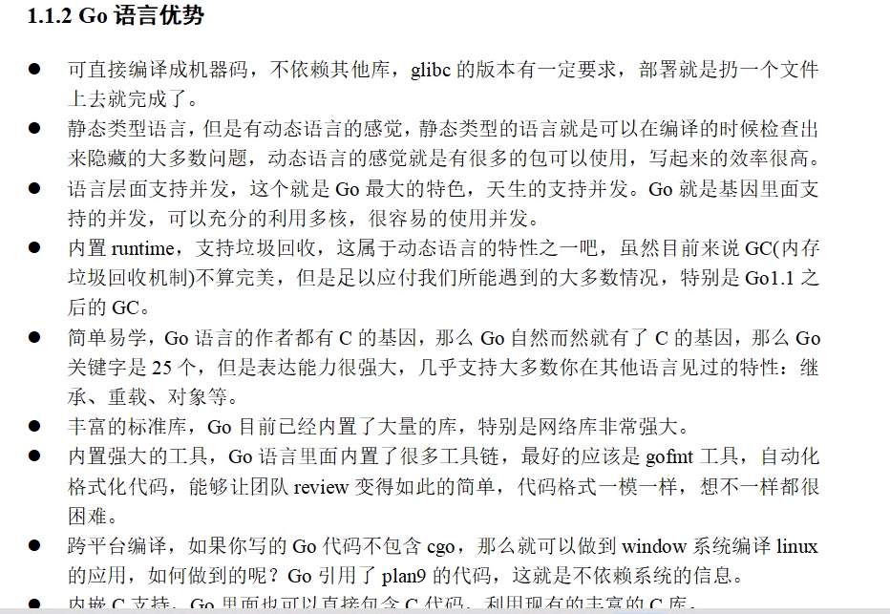

Slide 8
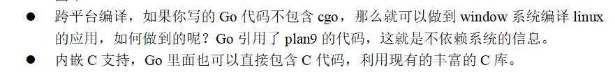

Slide 9
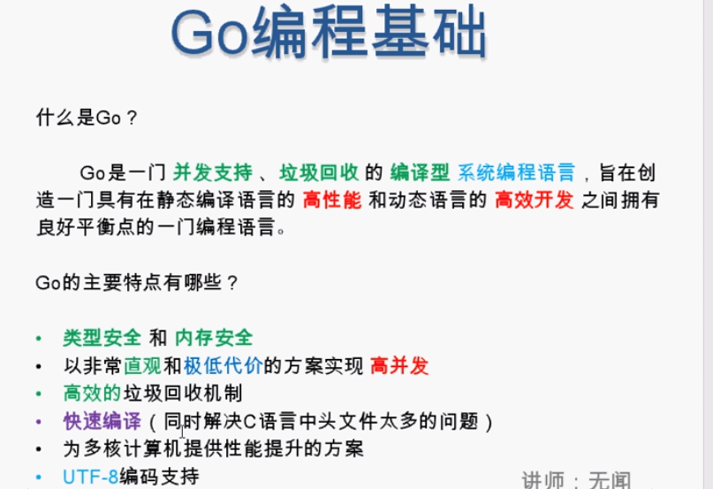

Slide 10
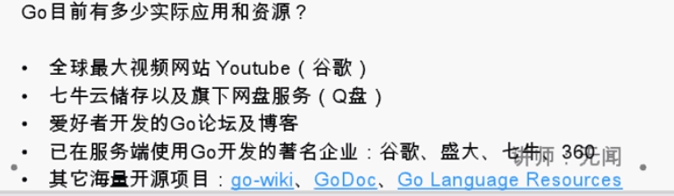

Slide 11
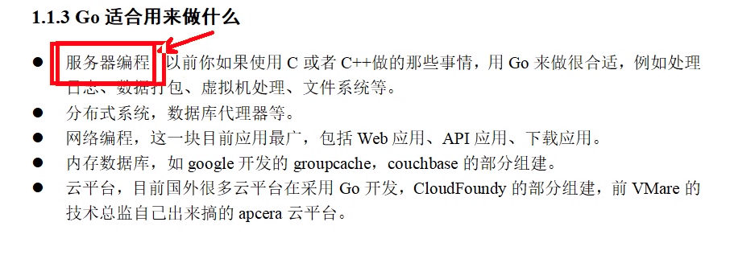

Slide 12
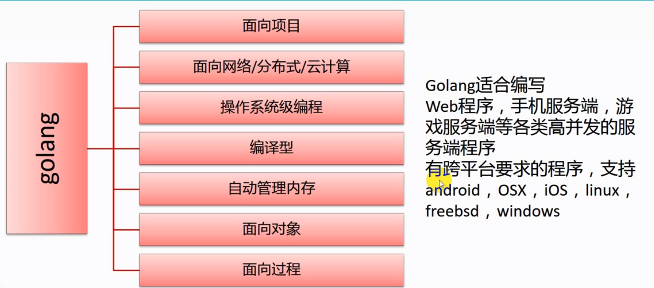
优势与特征

Slide 13
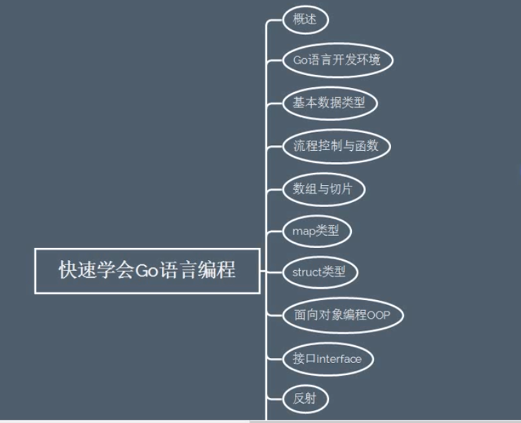
快速学会

Slide 14
從 PHPer 到 Golang 优势
1、

Slide 15
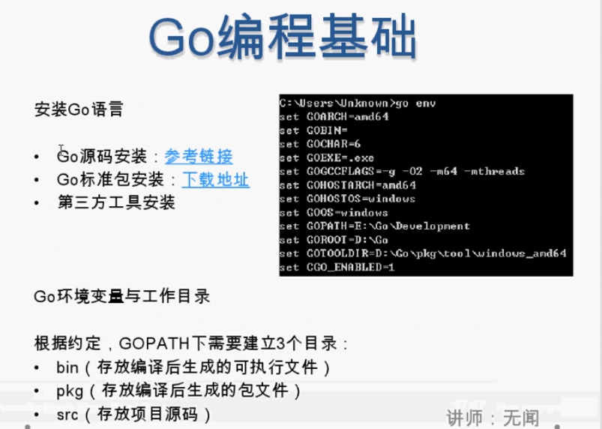

Slide 16
意义何在
对个人，
集高效开发，高效编译，高效运行于一体未来很火的语言，关键有互联网google大力推广，年轻的go不学，然后要等步入中年才学吗？
接口服务化，利于搭建云服务，易扩展，易维护，让程序员更轻松，更高效的开发，不用为了杂乱的API烦躁。
对公司
开发效率快，节约人力成本
运行速度高，并发大，节约服务器成本

Slide 17
让我们一起go 起来吧

